Slide 1
Unleashing the Potential of LLMs for Quantum Computing: A Study in Quantum Architecture Design
Arxiv 2023

Slide 2
背景
NISQ时代，变分量子算法（VQAs）因其混合量子-经典计算的特性和对噪声的相对鲁棒性，成为解决量子化学、优化问题和量子机器学习等问题的核心方法。
  VQAs依赖于ansatz电路架构的设计，合适的ansatz直接影响算法的效率和准确性。传统ansatz设计依赖人类专家的经验和启发式方法，受限于认知能力和复杂搜索空间，导致设计过程耗时且难以最优。
  利用LLMs（如GPT-4）的模式识别和知识整合能力，辅助设计高效的ansatz架构，从而加速NISQ技术发展和为未来容错量子计算（FTQC）奠定基础。
  本文实现了QGAS模型，该模型能够快速提出有前景的ansatz架构。结果表明，经过有限的提示指导和迭代，可以获得一个高性能的ansatz，其结果可与最先进的量子架构搜索方法相媲美。

Slide 3
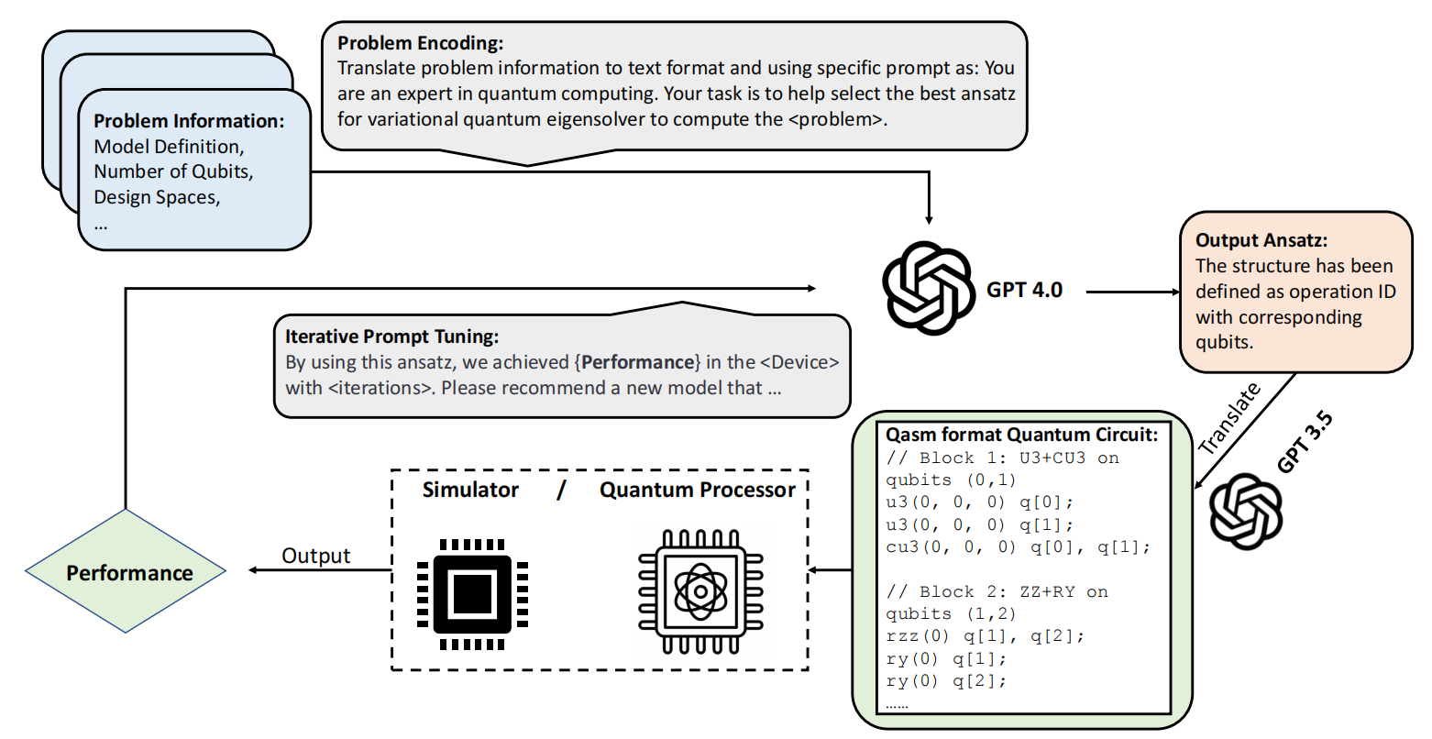
QGAS框架
核心目标
  利用GPT作为控制器，为VQAs推荐高质量的ansatz结构
Ansatz架构生成
  输入详细的问题描述（如量子化学中的分子信息或量子金融中的投资参数）和设计空间（如U3+CU3、ZZ+RY等六种电路块结构）
  GPT-4根据提示生成ansatz架构，输出包含操作ID和量子比特分配的列表
  为降低成本，部分子任务（如QASM格式输出）由GPT-3.5完成

Slide 4
QGAS框架
Ansatz训练
  使用生成的电路结构，在特定问题（如分子基态能量或投资优化）的哈密顿量背景下进行训练。
  采用基于梯度的优化方法，调整参数以最小化目标函数（如能量差值）。
人类反馈与迭代优化
  GPT-4根据反馈调整建议（如初始参数“热启动”或错误缓解策略），形成迭代反馈循环。

Slide 5
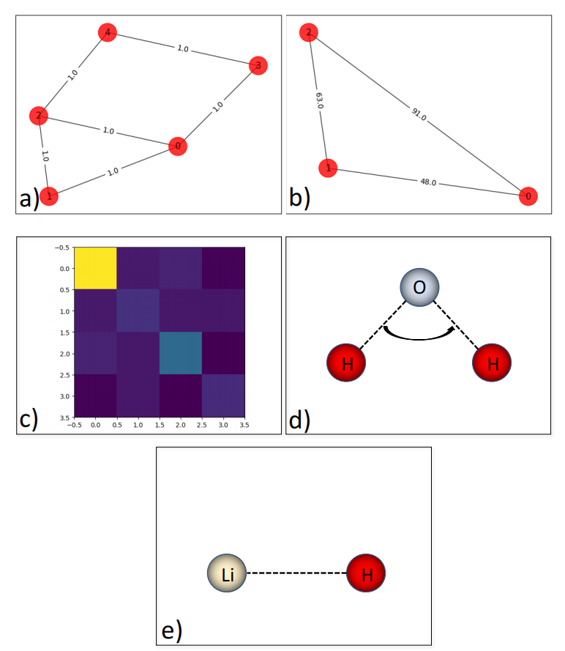
实验结果
QGAS框架通过一系列基准测试验证了其在量子计算中的有效性
  使用GPT-4作为核心模型，结合TorchQuantum和qiskit-runtime进行评估，并与现有ansatz和最先进的QuantumNAS方法比较。
  投资组合优化
    QGAS生成的ansatz性能优于TwoLocal和RealAmplitudes，尽管门计数比TwoLocal多7个，性能提升证明了权衡的合理性。
  旅行商问题（8量子比特）
    QGAS相较于TwoLocal和RealAmplitudes表现出类似优势，生成更高效的ansatz。
  最大割问题（5量子比特）
    RealAmplitudes性能最佳，比QGAS多用8个门，QGAS仍具竞争力。
  分子基态能量估算（H2O与LiH）
    在无噪声条件下，QGAS性能略优于UCCSD，与QuantumNAS相当。
    在噪声环境（如MNIST分类）中，QGAS逊于QuantumNAS，但显著优于随机ansatz，显示噪声适应性需改进。

Slide 6
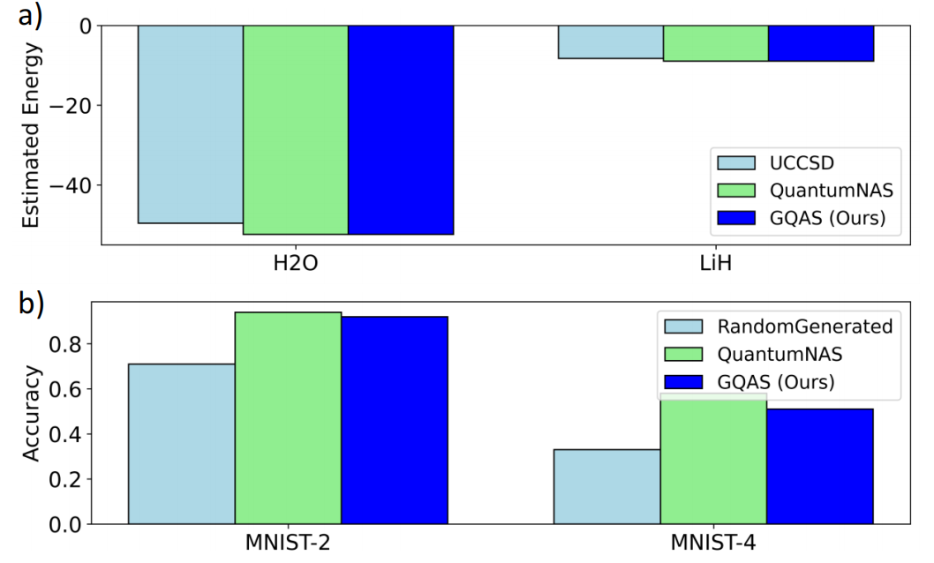
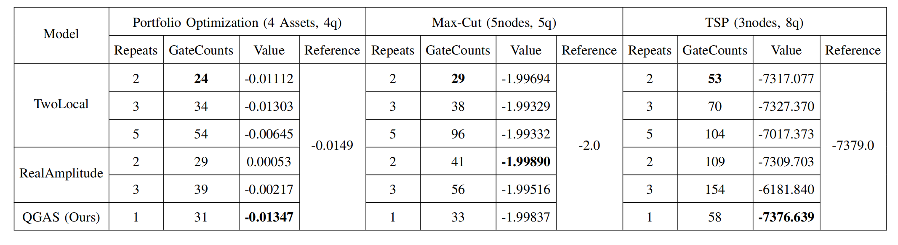
实验结果
总结
  QGAS在多种应用中展现出生成高性能ansatz的能力，与现有方法相比具有竞争力，尤其在优化资源使用和性能提升方面表现突出。
  噪声环境下的适应性较弱，需进一步结合人类反馈和特定提示优化。

